Slide 1
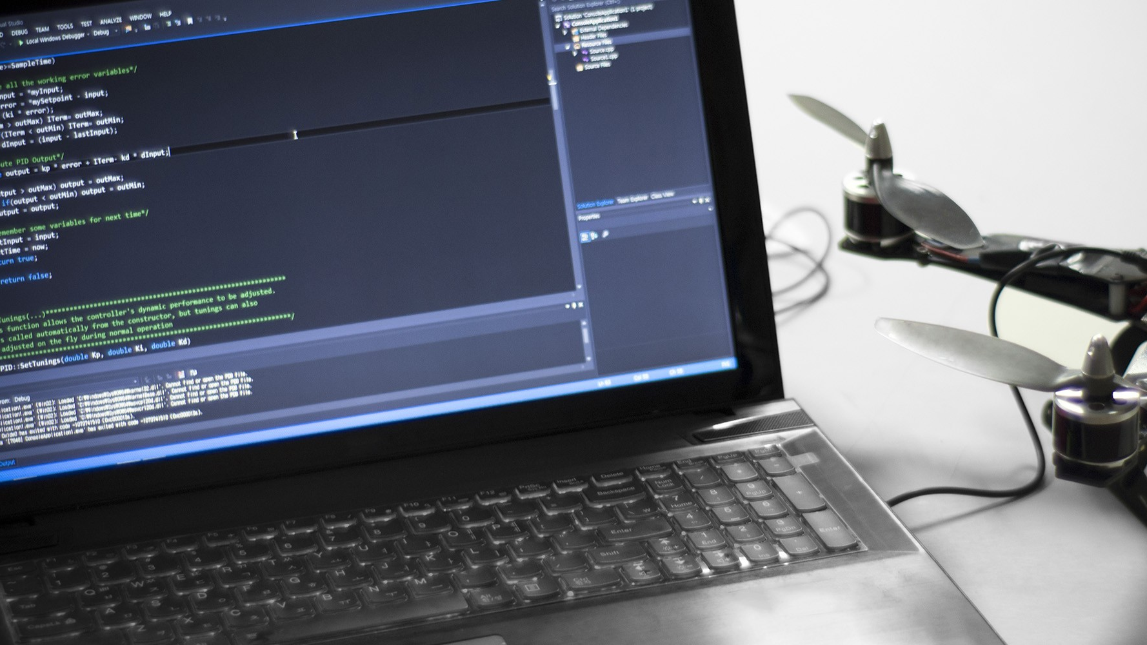
성 균 관 대 학 교
S I O R
로 봇 학 회

Slide 2
2022년 05월 00일
AI
n 주 차

Slide 3
목차
1
2
3
4
5
6

Slide 4
AI
Logicstic Regression
...

Slide 5
성 균 관 대 학 교
Thank You
로 봇 동 아 리

